Slide 1
Индивидуальные модели социальной креативности учащихся

Slide 2
Структурные компоненты социальной креативности
Мотивационный - социальный интерес - избирательная направленность личности на социальные явления окружающего мира.
Эмоционально-ценностный - социальные ценностные ориентации детей и толерантность
Когнитивный - социальный интеллект - способность воспринимать социальные аспекты окружающей действительности, понимать самого себя и других людей
Компетентностный - актуальные знания о социуме, опыт сотрудничества и самосовершенствования.
Поведенческий - социальная активность – стремление ребенка к позитивному преобразованию себя и социума, активному взаимодействию в общении, сотворчестве в разных направлениях деятельности.

Slide 3
Анализ индивидуальных моделей
Последовательность анализа моделей
Определение актуальных зон социальной креативности (самые высокие значения); зон потенциального развития (средние значения); проблемных зон (самые низкие значения)
Определение типа моделей:
- Гармонизованный (одинаковые показатели как высоких, так и низких значений)
- Деформированный (наличие одного или нескольких низких значений)
- Акцентированный (наличие одного или нескольких самых высоких значений)

Slide 8
Токвель К.

Slide 9
Токвель К.

Slide 10
Смыченко Ю.

Slide 11
Смыченко Ю.

Slide 12
Тагильцева Е.

Slide 13
Юганова Л.

Slide 14
Юганова Л.

Slide 15
Развитие социальной креативности - технология будущего

Slide 16
Технология
Технология (от др.-греч. τέχνη — искусство, мастерство, умение; λόγος — учение, мысль, причина; методика, способ) – система, «сетевая организация» способов, действий, ведущих к достижению оперативных, тактических и стратегических целей.
Педагогическая технология означает системную совокупность и порядок функционирования всех личностных, инструментальных и методологических средств, используемых для достижения педагогических целей (М.В.Кларин)».
ЦЕЛЬ, МОНИТОРИНГ, РЕЗУЛЬТАТ

Slide 17
Характерные черты педагогической технологии
Педагогическую технологию отличают:
диагностика,
четкость цели,
система стратегий, средств и методов,
определенная последовательность действий,
прогнозирование и мониторинг промежуточного и окончательного результата,
воспроизводимость в других условиях

Slide 18
Специфика технологий дополнительного образования
Формирование не только (и не столько!) знаний, а в большей степени социальных компетенций, системы убеждений, отношений, развитие эмоционально-ценностной, мотивационной, смысловой сфер и творческого потенциала детей.

Slide 19
Социально-педагогическая технология развития социальной креативности
система диагностических средств, исследовательских, проблемных и поисковых методов, социально-креативных стратегий, направленных на развитие способности личности к восприятию, преобразованию и созиданию социальной среды и себя в современном мире.

Slide 20
Цель технологии
Развитие социальной креативности ребенка в единстве структурных компонентов: социальной мотивации, социального интеллекта, компетентности в социальной сфере, социальной активности, социально-ценностных ориентаций.

Slide 21
Этапы реализации технологии
Диагностика уровня развития социальной креативности ребенка.
Выбор социальных стратегий.
Реализация социальных стратегий:
активизация социальных интересов детей;
восприятие и нравственная оценка социальных ситуаций;
социальные инверсии – опыт преобразования негативных ситуаций в позитивные;
организация взаимодействия и сотворчества в социуме;
рефлексия и самосовершенствование;
социальное проектирование и реализация социальных проектов.
Мониторинг динамики развития социальной креативности учащихся.
Рефлексия актуальных достижений ребенком и мотивация перспективы.

Slide 22
Диагностический этап
Комплекс проективных, рефлексивных и экспертных методик по определению индивидуальных моделей социальной креативности (на исходном, промежуточном и итоговом этапах)
Результаты мониторинга позволяют определить зоны развития социальной креативности ребенка:
- Актуальные зоны (наиболее развитые компоненты),
- Зоны потенциального развития» (средние значения показателей компонентов),
- Проблемные зоны» (самые низкие показатели)
Результаты мониторинга являются основой для разработки индивидуальных маршрутов и перспективы социального развития ребенка.

Slide 23
Этап выбора социальных стратегий
Социальные стратегии - интегрированные модели действий педагога по проектированию социальных процессов, социальных качеств и отношений.
Выбор стратегии определяется общими задачами в области образования и воспитания, а также исходным уровнем развития социальной креативности каждого ребенка с его индивидуальными особенностями и конкретными сложившимися социальными ситуациями

Slide 24
Варианты социальных стратегий
Стратегия А. Сосланда по формированию открытости новому опыту «Воспринимать новое, быть новым, создавать новое».
Стратегия Л. Да Винчи по формированию системного видения «Saper vedere» или искусство видеть социальную проблему с разных сторон.
Стратегия А. Эйнштейна по визуализации, формированию образов и зрительных конструкций, как источников «продуктивного интеллекта».
Стратегия «Антимифы» по реконструкции социальных стереотипов (личностных, этно, гендерных, межвозрастных, и др.….).
Стратегия «Позитивная модель будущего» (самопознание - мотивация саморазвития –самореализация), направленная на формирование перспективы развития.
Стратегия Кайдзен (от японского «кай» — изменение, «дзен» — «к лучшему») по формированию стремления в постоянному совершенствованию, даже в условиях дефицита ресурсов.
Стратегия Уолта Диснея по решению проблемы с позиций «Мечтателя», «Реалиста» и «Критика» (идеи – реализация – совершенствование).

Slide 25
Варианты социальных стратегий
Стратегия «Сам себе критик» - самостоятельное оценивание своего творчества и осознание ценности творческого Я.
Стратегия Эдварда де Боно по формированию гибкости при смене ролей и позиций.
Стратегия «Социальные инверсии» - опыт преобразования негативных социальных ситуаций, идей, образов в позитивные.
Стратегия «Я познаю, Я выбираю, Я созидаю, Я отвечаю», направленная на стимулирование ответственности, независимости, самостоятельности.
Стратегия «Согласование интересов и гармонизация межличностных отношений участников образовательного процесса (в разновозрастных группах)».
Стратегия «Мы - команда» - сотрудничество и сотворчество.
Стратегия С. Джобса «Мы находимся здесь, чтобы внести свой вклад в этот мир. Иначе, зачем мы здесь?» по формированию социальных ориентаций, рефлексии актуальных достижений и мотивации перспективы.

Slide 26
Логика формирования социальных интересов ребенка
Успешный опыт
социального
взаимодействия
(Позиция «Я могу»)
Позитивное отношение
к социальным аспектам
окружающего мира
и мотивация перспективы
(Позиция «Я могу изменить мир»)
Многообразие
актуальных интересов
(Позиция «Я хочу»)
Самостоятельный
выбор
(Позиция «Я сам»)
Природное любопытство
и любознательность
(Направленность на мир)
Поиск новых
впечатлений
(Эффект новизны)

Slide 27
Формирование адекватного восприятия и способности детей к нравственной оценке социальных ситуаций
Нравственная оценка является предпосылкой для социального выбора ребенка и формирования активной социальной позиции, приобретения опыта преобразования негативных ситуаций в позитивные.
Данные аспекты реализуются педагогом с помощью анализа незавершенных ситуаций и метода социальных инверсий, когда учащиеся ставятся перед проблемой нравственного выбора, им предлагается найти варианты позитивного решения ситуаций улучшения окружающего мира.

Slide 28
Приемы и методики технологии
Социологический опрос, интервью.
Метод информационной матрицы (систематизация собранной информации).
Анализ незавершенных ситуаций.
Метод ситуационного анализ (кейс-технологии).
Метод аналогии.
Метод ассоциации.
Синектика.
Генерация идей (мозговой штурм).
Оппонентный круг.
Дискуссия.
Диалоговое взаимодействие.
Метод проектов (творческих, социальных).
Исследовательский метод.
Мастерская будущего.
Метод коллективного принятия решений.
Игровые методы.
Рефлексия и взаимооценка.

Slide 29
Формы работы
Организационные (индивидуальная, коллективная, работа в малых группах.
Тренинги.
Мастер-классы.
Конкурсы смотры, фестивали, соревнования и т.п.
Массово-досуговые мероприятия.

Slide 30
Результат реализации технологии
Достижения учащихся в социальной сфере (спектр детских проектов)
Мотивация перспективы в социальном творчестве
Пробуждение и развитие социальной креативности ребенка как способности к восприятию, преобразованию и созиданию социальной среды и себя в современном мире

Slide 31
Стратегия Уолта Диснея – технологический ресурс развития социальной креативности

Slide 32
M
R
K

Slide 33


Мечтатель

Slide 34
Мечтатель
Продуцирует идеи и формулирует новые цели
Символы – фантазия, интуиция, вдохновение, свобода от стереотипов
Основной метод – мозговой штурм, генерация идей
M

Slide 35
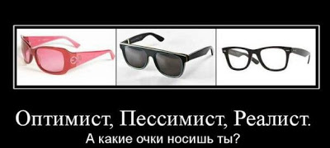
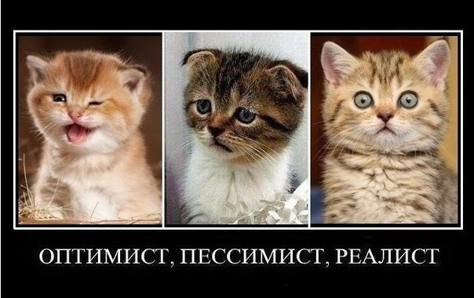
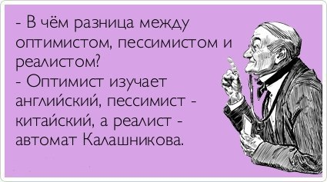
Реалист
R
          R

Slide 36
Реалист
R
Преобразует идеи в конкретные выражения и действия, организует исследовательскую и диагностическую деятельность, всестороннее постижение проблемы.
Символы – реальность, устойчивость, структура, содержание, технологии
Основной метод – проектирование,
коллективное принятие решения

Slide 37
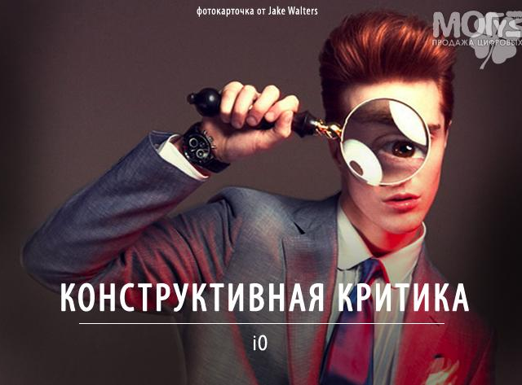
Критик
K
Инспекция (К нам приехал ревизор!),
Но это не завистливый злопыхатель, а фильтр, перфекционист, стимул к совершенству. Он оценивает и совершенствует.
От него зависит качество результата.
Символы – анализ,
детализация, эрудиция, профессионализм, самодостаточность

Slide 38
Критик
K
Оценивает и совершенствует. От него зависит качество результата.
Инспекция (К нам приехал ревизор!), Но это не завистливый злопыхатель, а фильтр, перфекционист, стимул к совершенству.
Символы – анализ, детализация, эрудиция, профессионализм.
Основной метод – оппонентный круг, дискуссия

Slide 39
Задание:
На основе стратегии Уолта Диснея разработать социально-педагогический микро-проект по проблеме
Социализация или индивидуализация – проблема выбора.
Социальные сети: вред или польза?
Что такое социально-креативная среда и как её создать в образовательном учреждении, творческом коллективе?
Педагогическая поддержка и сопровождение социальной одаренности ребенка.
Организация социально ориентированного творческого досуга в образовательном учреждении, творческом коллективе.
Оценка творческих достижений учащихся в социальной сфере.

